Slide 1



Slide 2





PHÂN TÍCH THIẾT KẾ VÀ YÊU CẦU

Slide 3

HỆ THỐNG QUẢN LÝ NGÂN HÀNG
Giảng viên: Thầy Nguyễn Trọng Nhân
 
DANH SÁCH THÀNH VIÊN NHÓM 42
TRẦN MINH TÀI – 51900204
NGUYỄN KHÁNH MINH – 51900132
HOÀNG NHẬT TÂN – 51900206
NGUYỄN NHẬT TÂN – 51900773
NGUYỄN THỊ CẨM NHUNG – 51900164

Slide 4


GIỚI THIỆU

Slide 5
MỤC LỤC
ONE
TWO
THREE
KHẢO SÁT HỆ THỐNG
THIẾT KẾ YÊU CẦU
PHÂN TÍCH YÊU CẦU

Slide 6

01
KHẢO SÁT HỆ THỐNG
ONE

Slide 7
KHẢO SÁT HỆ THỐNG
Hoạt động của hệ thống
Đặc tả hệ thống
Khảo sát
Bảng câu hỏi phỏng vấn

Slide 8
02
PHÂN TÍCH YÊU CẦU
TWO

Slide 9
ĐẶC TẢ YÊU CẦU
Xây dựng hệ thống quản lý cần có các chức năng
Quản lý nhân viên
Quản lý các yêu cầu
Quản lý các giao dịch
Quản lý khách hàng
Quản lý khoản thu chi

Slide 10

ĐẶC TẢ YÊU CẦU
Thiết kế về hệ thống quản lý cần
Hệ thống luôn luôn hoạt động ổn định 24/7.
Đáp ứng về lượng truy cập lớn cùng lúc.
Các tiến trình được xử lý nhanh chóng.
Độ bảo mật cao.
Đầy đủ chức năng, dễ nhìn, dễ dùng, dễ nhớ và thân thiện với người dùng.

Slide 11



XÁC ĐỊNH CÁC ACTOR
Khách hàng
Nhân viên thanh toán quốc tế
Nhân viên tín dụng
Kế toán
Nhân viên giao dịch
Giám đốc

Slide 12
03
THIẾT KẾ HỆ THỐNG
THREE

Slide 13
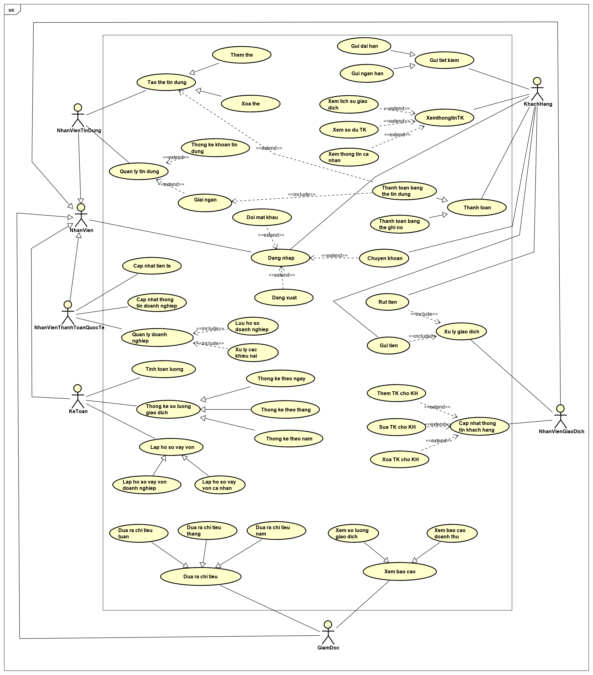
SƠ ĐỒ USECASE

Slide 14
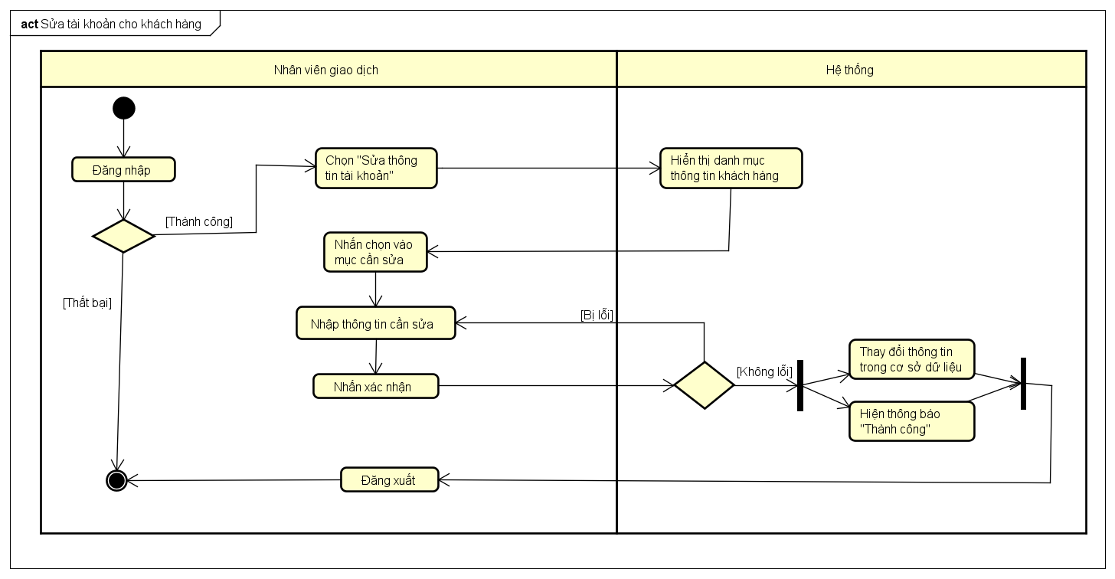
SƠ ĐỒ HOẠT ĐỘNG

Slide 15
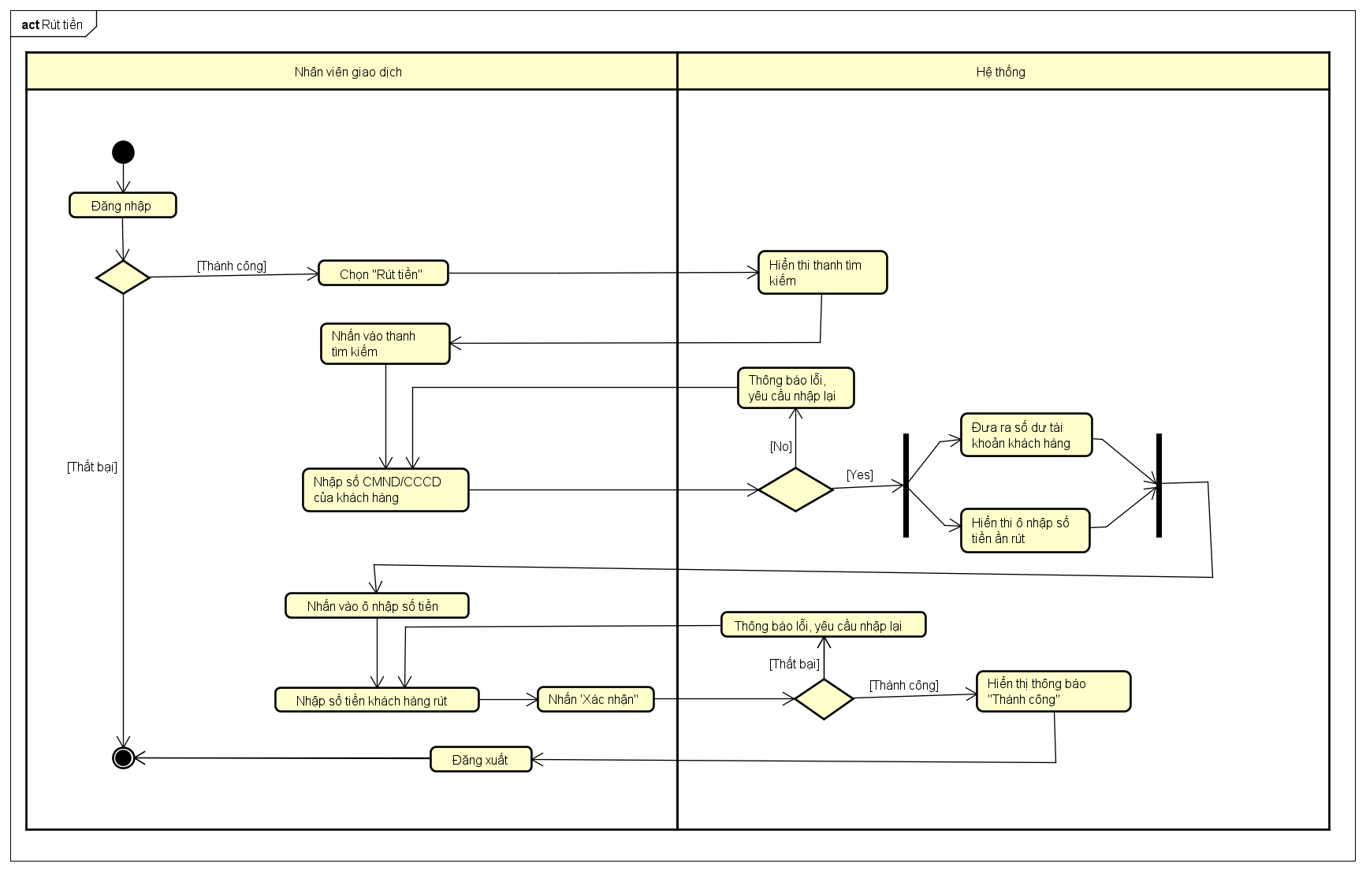
SƠ ĐỒ HOẠT ĐỘNG

Slide 16
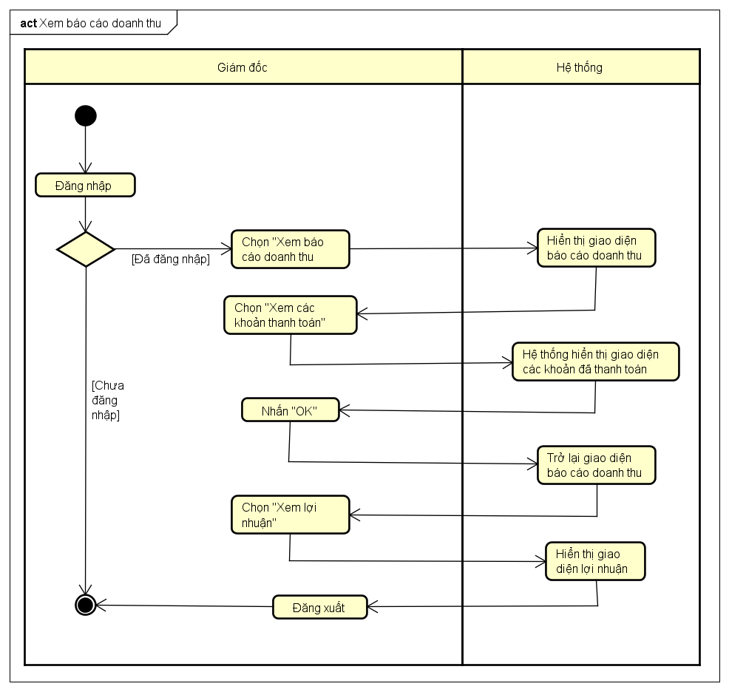
SƠ ĐỒ HOẠT ĐỘNG

Slide 17
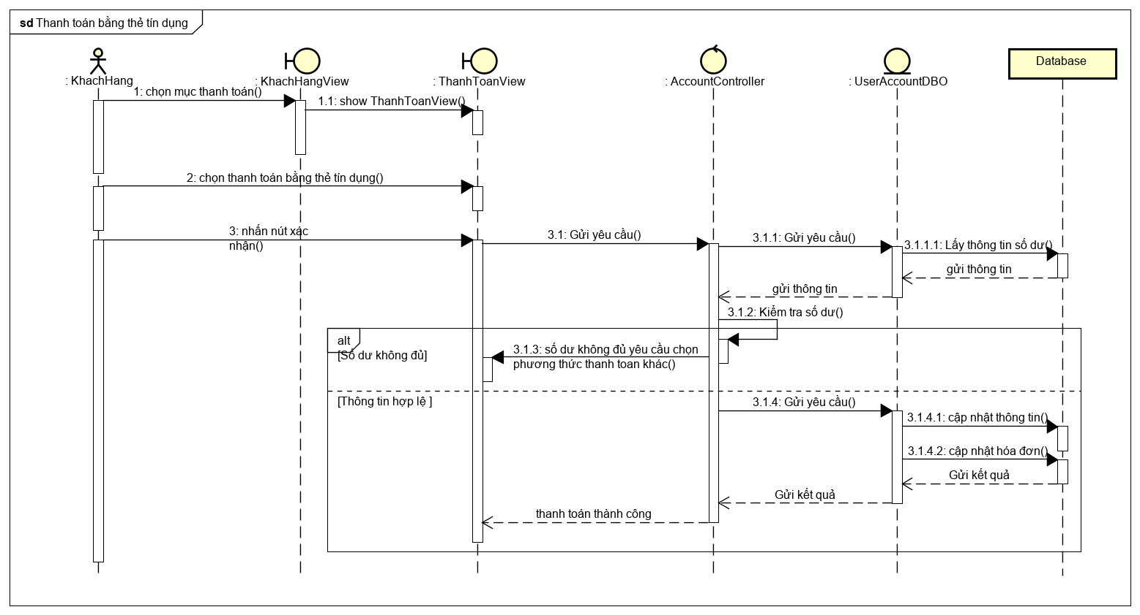
SƠ ĐỒ TUẦN TỰ

Slide 18
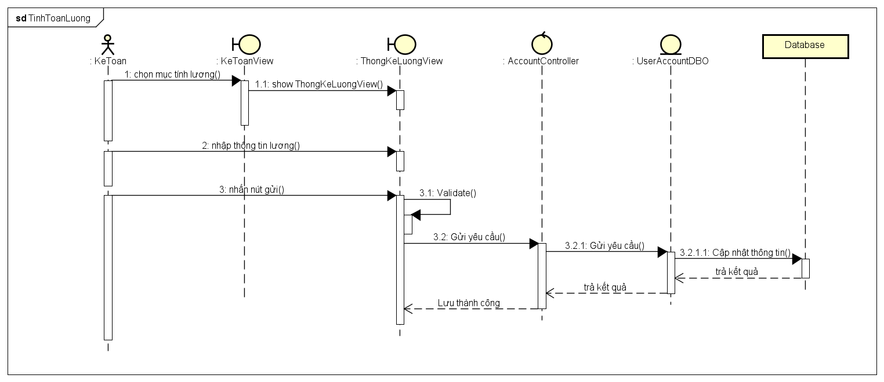
SƠ ĐỒ TUẦN TỰ

Slide 19
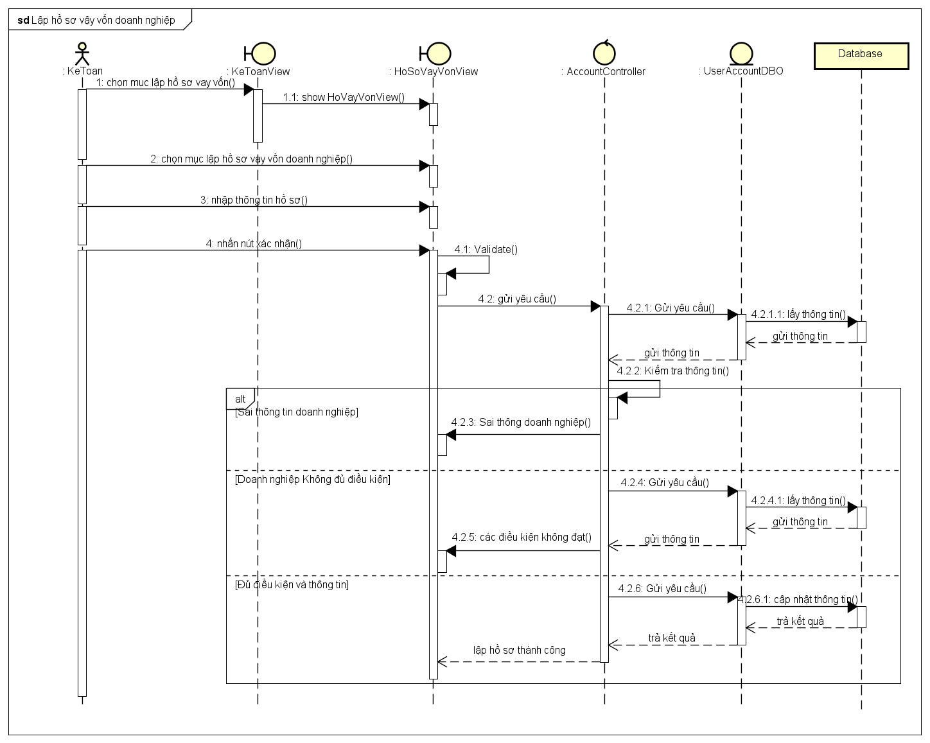
SƠ ĐỒ TUẦN TỰ

Slide 20
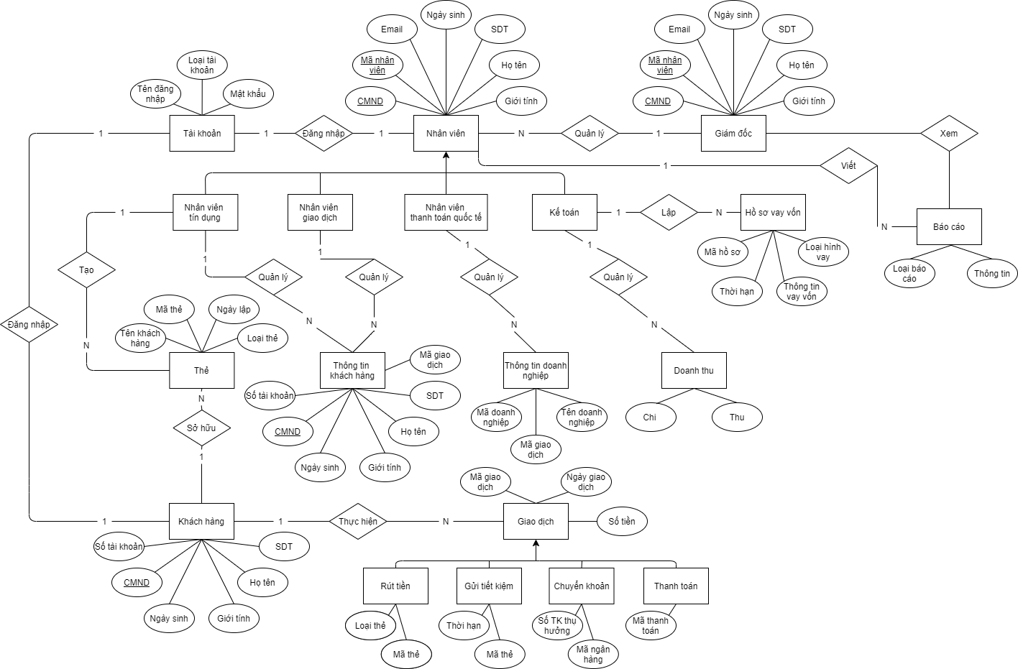
SƠ ĐỒ ERD

Slide 21
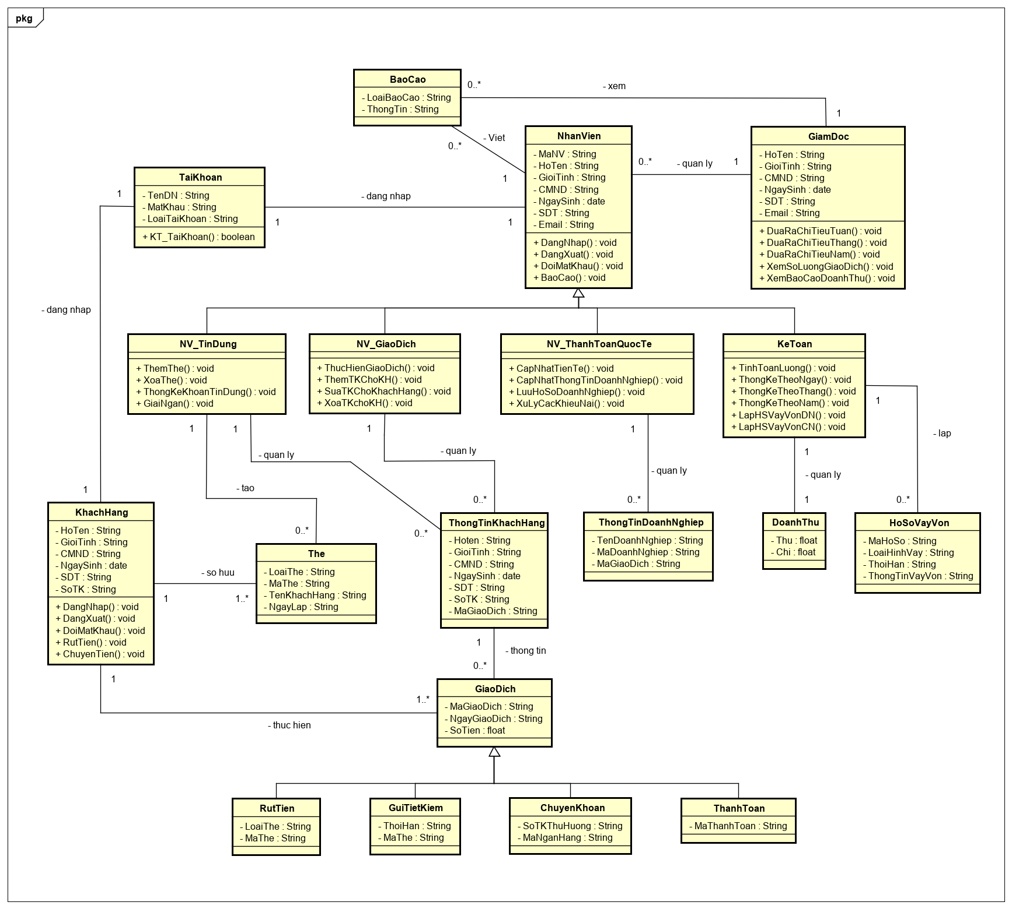
SƠ ĐỒ CLASS

Slide 22
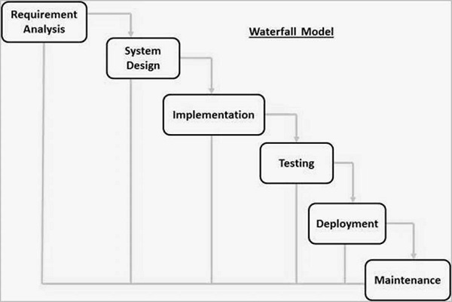
MÔ HÌNH PHÁT TRIỂN

Slide 23
THANKSFOR WATCHING

